Slide 1
Hvilket alternativ har mest alkohol?
Notes:
Spør om elevene er vant til å gå dra på fest. Hender det at noen drikker alkohol der? Hva drikkes det i så fall mest av?

Slide 2
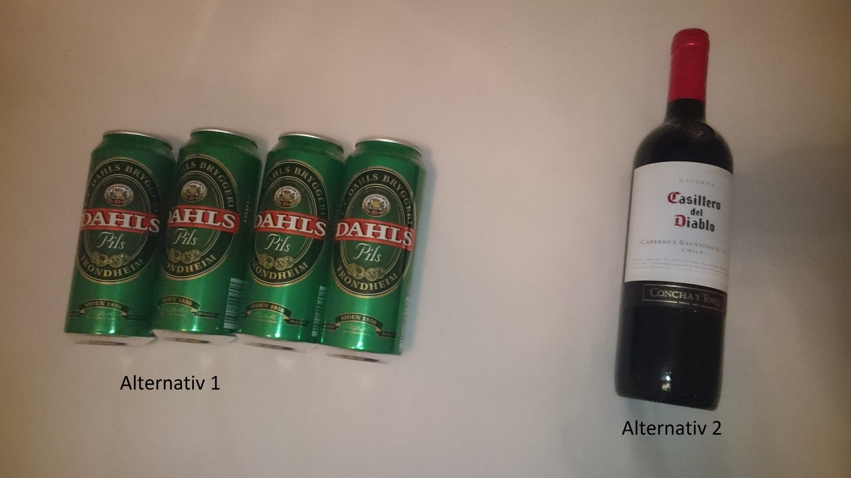
Hvilket alternativ har mest alkohol?

Slide 3
Hvilket alternativ har mest alkohol?
Hva trenger vi å vite for å regne ut dette?

Slide 4
Hvilket alternativ har mest alkohol?
Hva trenger vi å vite for å regne ut dette?
Volumet av de to alternativene
Alkoholstyrken på de to alternativene

Slide 5
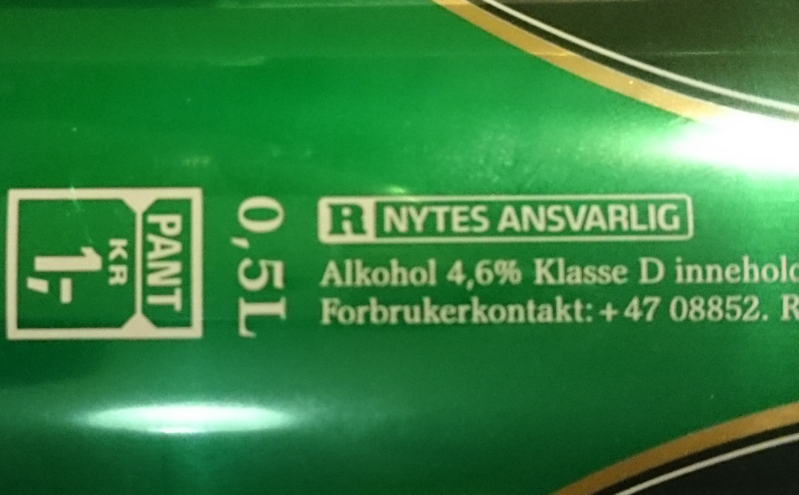
Volum og alkoholstyrken til alternativene
Vinflasken
En boks øl
Notes:
Gi nå elevene tre minutter til å finne hvilket alternativ som har mest alkohol.

Slide 6
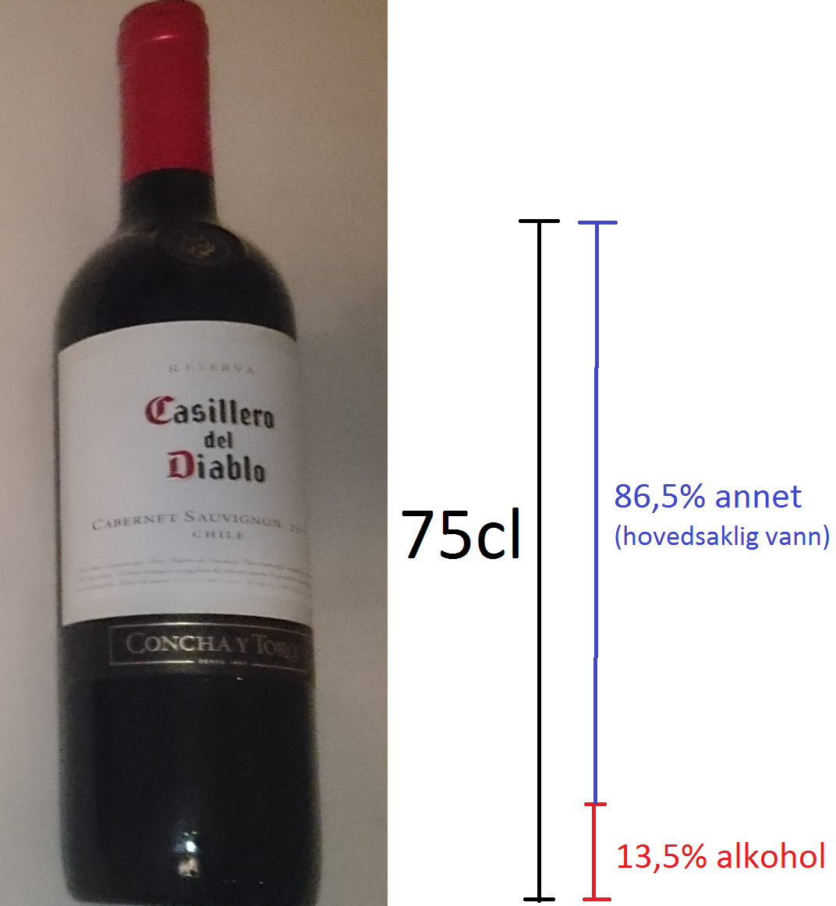
Mengden alkohol i vin
$$Mengde alkohol=Volum⋅alkoholprosent$$

Slide 7
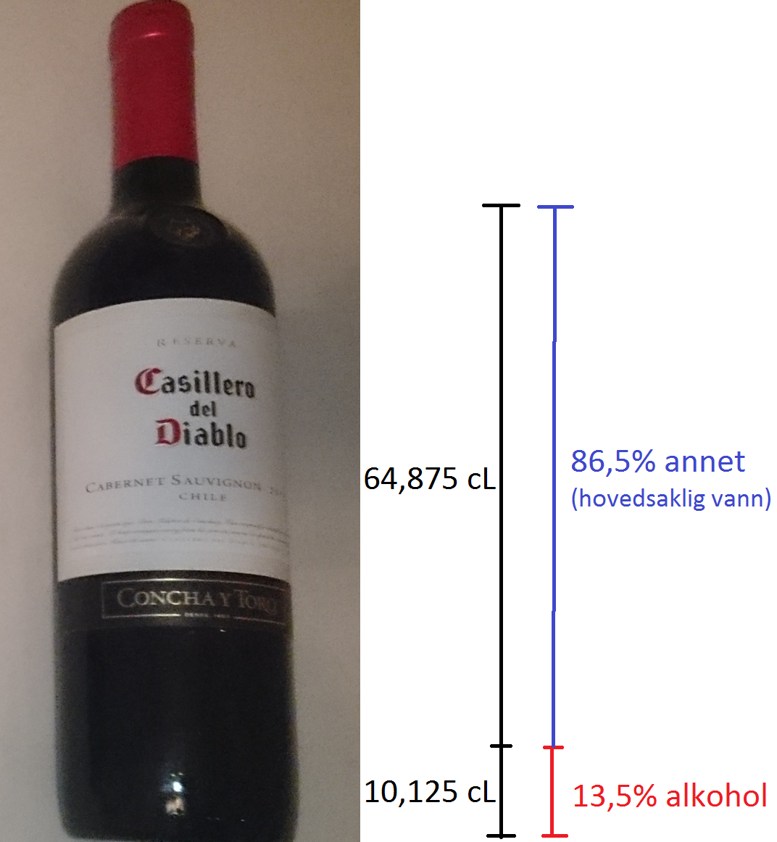
Mengden alkohol i vin
$$Mengde alkohol=Volum⋅alkoholprosent \\ Mengde alkohol=75cL⋅\frac{13,5}{100}=10,125cL$$

Slide 8
Mengden alkohol i vin og øl
Vin
Øl
$$Mengde alkohol=Volum⋅alkoholprosent \\ Mengde alkohol=75cL⋅\frac{13,5}{100}=10,125cL$$
$$Mengde alkohol= ???$$
Notes:
Hvis elevene ikke klarte å finne mengden alkohol i sted, la de få nye 3 min for å finne mengden alkohol i ølet.

Slide 9
Mengden alkohol i vin og øl
Vin
Øl
$$Mengde alkohol=Volum⋅alkoholprosent \\ Mengde alkohol=75cL⋅\frac{13,5}{100}=10,125cL$$
$$Mengde alkohol=Volum⋅alkoholprosent \\ Mengde alkohol=4⋅50cL⋅\frac{4,6}{100}=9,2cL$$

Slide 10
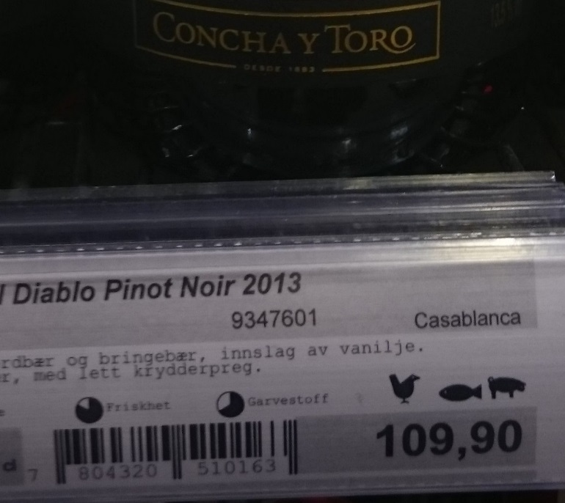
Hva må en boks øl koste for at alkoholen i vin og øl er like dyr?
$$Mengde alkohol i vin=10,125cL$$
Notes:
Gi elevene 3 min til å regne på dette. Dette er en fin måte å repetere algebra.

Slide 11
Hva må en boks øl koste for at alkoholen i vin og øl er like dyr?
ØL
$$Mengde alkohol i vin=10,125cL$$
$$Pris per cL=\frac{109,90kr}{10,125cL}=10,85\frac{kr}{cL}$$

Slide 12
Hva må en boks øl koste for at alkoholen i vin og øl er like dyr?
ØL $$Mengde alkohol per boks=\frac{9,2cL}{4}=2,3cL$$
$$Mengde alkohol i vin=10,125cL$$
$$Pris per cL=\frac{109,90kr}{10,125cL}=10,85\frac{kr}{cL}$$
Notes:
Hvis elevene ikke klarte å løse oppgaven kan du ta de stegvis gjennom de ulike trinnene i regneoperasjonen.

Slide 13
Hva må en boks øl koste for at alkoholen i vin og øl er like dyr?
ØL $$Mengde alkohol per boks=\frac{9,2cL}{4}=2,3cL$$
$$Pris per cL=\frac{Pris per boks}{Mengde alkohol per boks}$$
$$Mengde alkohol i vin=10,125cL$$
$$Pris per cL=\frac{109,90kr}{10,125cL}=10,85\frac{kr}{cL}$$

Slide 14
Hva må en boks øl koste for at alkoholen i vin og øl er like dyr?
ØL $$Mengde alkohol per boks=\frac{9,2cL}{4}=2,3cL$$
$$Pris per cL=\frac{Pris per boks}{Mengde alkohol per boks}$$
$$10,85=\frac{Pris per boks}{2,3}$$
$$Mengde alkohol i vin=10,125cL$$
$$Pris per cL=\frac{109,90kr}{10,125cL}=10,85\frac{kr}{cL}$$

Slide 15
Hva må en boks øl koste for at alkoholen i vin og øl er like dyr?
ØL $$Mengde alkohol per boks=\frac{9,2cL}{4}=2,3cL$$
$$Pris per cL=\frac{Pris per boks}{Mengde alkohol per boks}$$
$$10,85=\frac{Pris per boks}{2,3}$$
$$10,85⋅2,3=Pris per boks$$
$$Mengde alkohol i vin=10,125cL$$
$$Pris per cL=\frac{109,90kr}{10,125cL}=10,85\frac{kr}{cL}$$

Slide 16
Hva må en boks øl koste for at alkoholen i vin og øl er like dyr?
ØL $$Mengde alkohol per boks=\frac{9,2cL}{4}=2,3cL$$
$$Pris per cL=\frac{Pris per boks}{Mengde alkohol per boks}$$
$$10,85=\frac{Pris per boks}{2,3}$$
$$10,85⋅2,3=Pris per boks$$
$Pris per boks$=$10,85⋅2,3=25kr$
$$Mengde alkohol i vin=10,125cL$$
$$Pris per cL=\frac{109,90kr}{10,125cL}=10,85\frac{kr}{cL}$$

Slide 17
Prisen på øl
Vi har funnet ut at prisen på øl må være 25 kr for hver boks, hvis det skal være like billig med øl som vin. Så hvor mye koster Dahls pils på butikken?

Slide 18
Fasit
Fasit: Alkoholen i øl er noe dyrere enn i vin

Slide 19
Avsluttende helsetips
Alkohol er et svært skadelig rusmiddel, og det anbefales å holde seg unna. Spesielt viktig er dette for elever under 18år, siden hjernen fortsatt er i kraftig utvikling.

